Slide 1
Vanhempainilta
Uudet seiskat 2025

Slide 2
Emäkosken koulu
Eteläisen Nokian suuri yläkoulu
530 oppilasta
45 opettajaa, 5 koulunkäynninohjaajaa, oppilashuollon ja hallinnon väkeä
Meille on tärkeää: turvallisuus, yhteisöllisyys, ystävällisyys, suvaitsevaisuus ja osallisuus.
Emppiksestä eväät elämään!

Slide 3
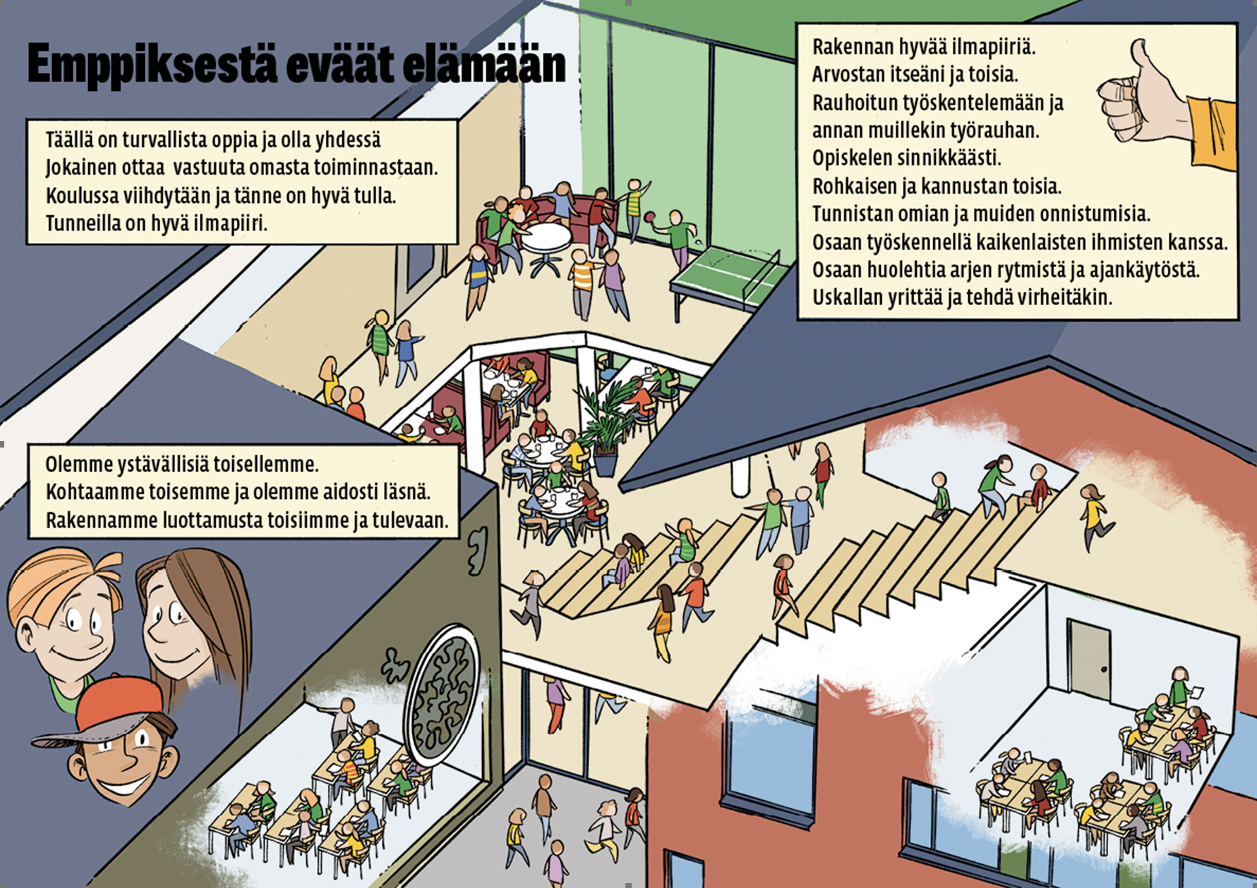

Slide 4
Yläkoulu on kasvun ja kehityksen aikaa…
Koulumotivaatio voi vaihdella, rajoja venytellään. Aikuisten pitää jaksaa olla vahvoja ja tiivistää rivejä, että rajat kuitenkin pysyvät.

Slide 5
Kaverisuhteista tulee entistä tärkeämpiä.
Itsetunto on haavoittuva.
Sosiaaliset ja itsesäätelyn taidot kehittyvät.

Slide 6
Uni, liikunta ja ruokailu (ruutuaikakin) edelleen tärkeitä (ja vaativat vanhemman huolenpitoa)
Aikuisen huolenpito ja rakkaus ovat edelleen kullan arvoisia ja kerrassaan välttämättömiä.

Slide 7
Jokainen nuori on jonkun lapsi. Jokainen on matkalla kohti aikuisuutta. Meidän - jo perillä olevien - tehtävä on auttaa sillä matkalla.

Slide 8
Emppiksen opiskeluhuolto
Opiskeluhuolto on huolenpitoa kouluyhteisöstä ja nuoren elämästä.
Opiskeluhuollolla voidaan tukea yksittäistä oppilasta tai koko ryhmää tai koko koulua.
Yhteisöllinen opiskeluhuolto kuuluu kaikille koulun työntekijöille.
Opiskeluhuoltoryhmä kokoontuu koululla lähes viikoittain.
Opiskeluhuoltoryhmän jäsenet:
Koulukuraattori
Koulupsykologi
Kouluterveydenhoitaja
Opinto-ohjaajat
Kouluyhteisöohjaaja
Koulunkäynninohjaaja
Apulaisrehtori
Rehtori
Koulunuorisotyöntekijät

Slide 9
Kouluyhteisöohjaaja
Mika Önkki
Mukana välitunneilla ja avuksi muutenkin
Saa jutella ja tulla kertomaan kaikenlaista
Tukea esim. yksinäisille ja erilaisiin arjen haasteisiin kuten koulujännitykseen.
Välituntitoimintaa: pelejä, liikkumista, punttisalia, rauhoittumista
Ohjaa tarvittaessa eteenpäin opiskeluhuoltoon
Instassa @koppariemppis

Slide 10
Jos koulun aloitus jännittää:
Koulukuraattorille tai kouluyhteisöohjaajalle voi varata ajan ja tulla tutustumaan koulun tiloihin etukäteen vaikka kesäkuussa tai elokuun alussa.
Sari Arosarka 040-844 3911
Mika Önkki 040-162 7364

Slide 11
Opon opiskelusta
OPOT: Kati Kettunen, Marika Ranta, Minna Virkki (yht. NVK)
Opoa opiskellaan joka luokalla.
Henkilökohtaista opintojen ohjausta kasilta alkaen.
Seiskaluokan aikana opinto-ohjauksessa harjoitellaan
mm. opiskelutaitoja, tehdään positiivinen cv ja tutustutaan itseen.
Nuorta on tärkeä kehua myös kotona.
Kasiluokkaa ja ysiluokkaa varten valitaan valinnaisaineet.
Yläkoulussa tutustutaan ammatteihin ja koulutusaloihin. Työelämään tutustumisia
7. luokalla 2 päivää koulun siistijöiden kanssa
8. luokalla 1 vko
9. luokalla 2 vkoa
Yläkoululaisen kanssa on hyvä keskustella ammateista ja työelämästä.

Slide 12
Valtakunnalliset uudistukset 1.8.2025 alkaen
Tuen uudistus
Kolmeportainen tuki poistuu
Jatkossa on tarjolla ryhmäkohtaista tukea ja oppilaskohtaista tukea -> tavoitteena tuen vaikuttavuuden paraneminen
Tuen toteuttamiseksi saatu lisäresurssi ja koulutusta henkilökunnalle
Tiedotamme asiasta lisää syksyllä
Järjestyssääntöjen päivitys
Nokian koulut ottavat käyttöön yhteiset järjestyssäännöt.
Perusopetuslaki tiukentaa merkittävästi kännyköiden käyttöä koulussa.
Kommentointimahdollisuus on myös huoltajilla. Siitä tulee Wilmaan linkki.

Slide 13
Uudet luokat
Tärkein uusi ”oppiaine”: erilaisten ihmisten kanssa työskentely ja koulun tavoille opettelu.
Tavoitteemme on toimivat ryhmät, joissa oppiminen sujuu ja joissa myös viihdytään.
Välkät ovat yhteiset, oppitunnit opiskellaan oman luokan kanssa tai sekaryhmissä.
Ryhmäyttämiset alkavat syksyllä heti koulun alettua ja jatkuvat koko yläkoulun ajan. Luokanohjaajatunneilla keskitytään oman luokan kanssa olemiseen.
Uusi ryhmähenki muodostuu usein nopeasti. Jokainen rakentaa sitä omalta osaltaan.
Uusi koulu tuo uusia tuttuja ja ystäviä!

Slide 14
Luokanohjaajat
7A Alpi Linjama
7B Kristiina Hietanen
7C Vesa Kylmänen
7D Santeri Hietala
7E Kaisa Mustonen
7F Anne Nurmi
7G Roosa Niemi
7H Matias Leskelä

